Slide 1
早期
建議活動一
眾裡尋它
準備物品
練習紙、筆
訓練方法
從練習紙找出相同的圖形
↑增加難度：增加物件的數量、減少找尋時間
↓減少難度：減少物件的數量、增加找尋時間
訓練目的
訓練視覺追蹤能力
提升專注⼒
注意事項
活動變化：練習程度可根據患者能力、背景選取合適練習
如想重複使用及方便清潔，可考慮將練習紙過膠使用
Notes:
認知刺激訓練 (Cognitive stimulation therapy) 目的：訓練記憶力，專注力、、計算能力、語言能力、辨認能力、視覺空間、判斷力、問題解決和執行能力等不同程度的認知能力 。
國際認知障礙症協會 (Alzheimer’s Disease International) 於2011年的報告中明確指出，應恆常地給予早期患者認知刺激治療 。亦有研究顯示，透過一些程度合適而富有趣味的多元智能遊戲，可以改善或維持患者的認知功能、生活質素及社交與溝通能力 。

Slide 2
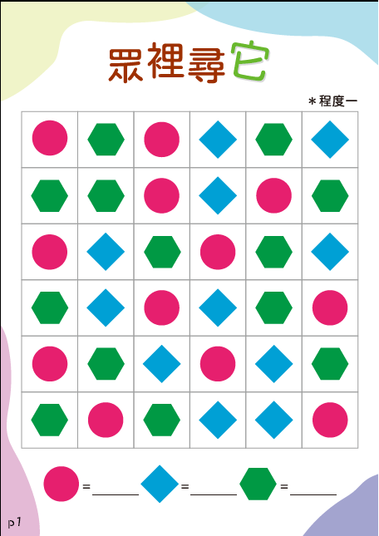
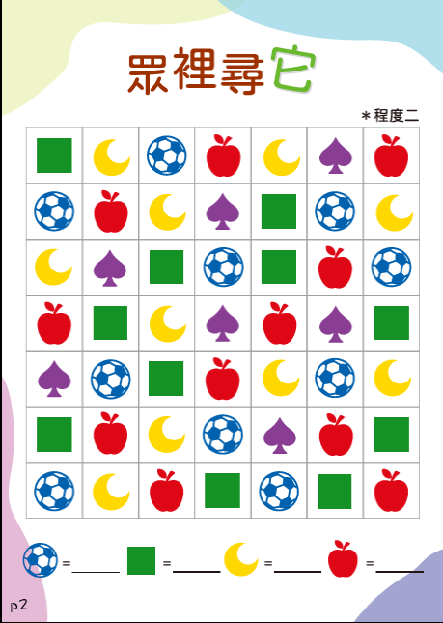
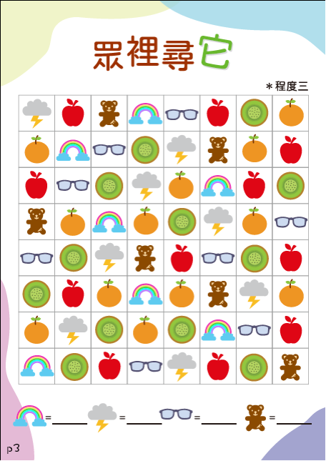
眾裡尋它
建議活動一
程度一
程度二
程度三
圖中是"眾裡尋它"程度一練習紙，有三種不同圖形，要患者找出其中三種相同的圖形，並數出有多少個
圖中是"眾裡尋它"程度二練習紙，有五種不同圖形，要長者找出其中四種相同的圖形，並數出有多少個
圖中是"眾裡尋它" 程度三練習紙，有七種不同圖形，要長者找出其中四種相同的圖形，並數出有多少個
**按長者能力派發，程度一最簡單，程度三最複雜**

Slide 3
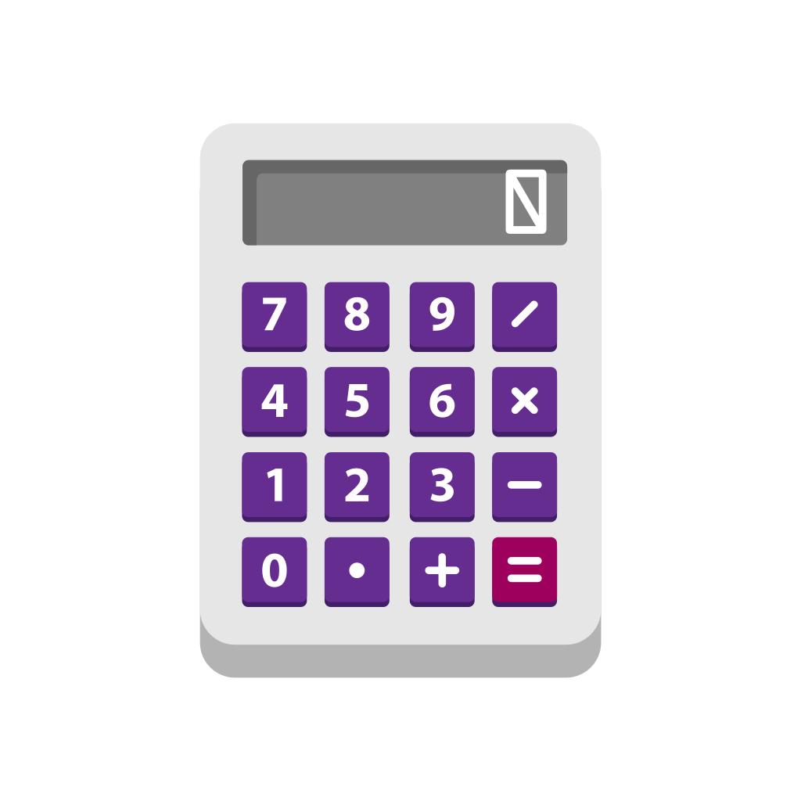
早期
建議活動二
有數得計
準備物品
茶餐廳餐單、筆
訓練方法
選取其中3樣食物/飲品，計算總額
訓練目的
提升專注⼒
訓練⽇常計算能⼒
注意事項
活動變化：餐單可按喜好習慣及能力作調整，例如茶樓點心、超級市場或百貨公司用品等。
↑增加難度：增加選取食物/飲品的數量/兩位數字運算
↓減少難度：減少選取食物/飲品的數量/單位數字運算
Notes:
運用認知刺激訓練模式 (Cognitive stimulation therapy) 訓練高層次認知能力-計算能⼒。
讓患者盡量參與，訓練他們的專注⼒，有需要時才給予口頭 / 身體語言引導患者進行各步驟提⽰，協助運用剩餘能力。

Slide 4
有數得計
建議活動二
圖中是"有數得計"練習紙，是一張茶餐廳餐單，當中有不同食物和飲品的價錢，長者可選取其中3樣食物/飲品，計算總額
Notes:
長者可以用紙、筆幫助計算。

Slide 5
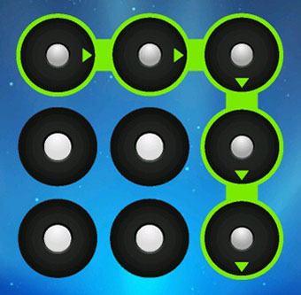
早期
建議活動三
連連看
準備物品
練習紙、筆
訓練方法
記著每題所有線的位置和方向，在另一答案工作紙上回憶並畫出線的位置和方向
訓練目的
提升專注⼒
加強背景辨別能力
注意事項
活動變化：因應患者的能力，給予程度一至三的練習
↑增加難度：增加每次需記著的題數、減少記憶時間
↓減少難度：減少每次需記著的題數、增加記憶時間
Notes:
運用認知刺激訓練模式 (Cognitive stimulation therapy) 訓練背景辨別能力。
視力有障礙患者需佩戴眼鏡。

Slide 6
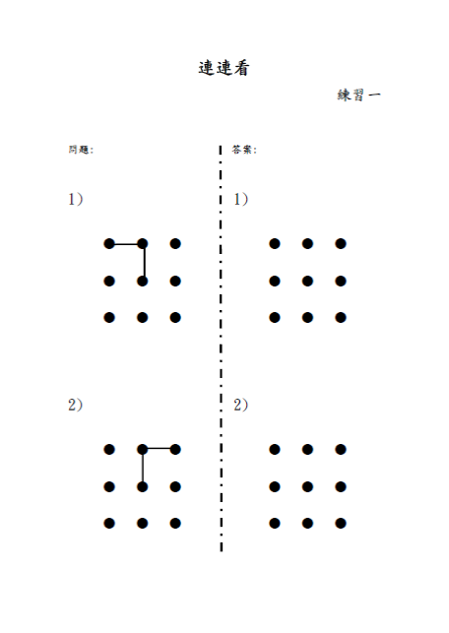
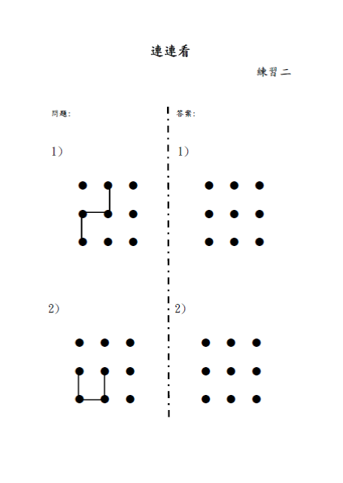
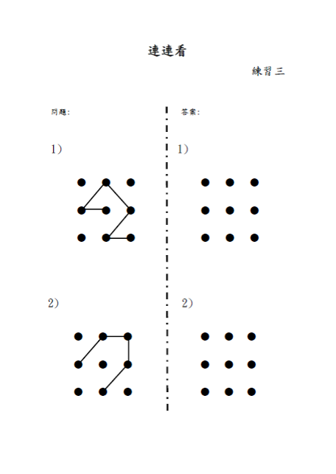
連連看
建議活動三
程度一
程度二
程度三
圖中是"連連看"程度一練習紙，左邊有不同穿過圓點的連線圖形，患者要記著每題所有線的位置和方向，在右邊答案紙上回憶並盡出線的位置和方向
圖中是"連連看"程度二練習紙，左邊有不同穿過圓點的連線圖形，患者要記著每題所有線的位置和方向，在右邊答案紙上回憶並盡出線的位置和方向
圖中是"連連看"程度三練習紙，左邊有不同穿過圓點的連線圖形，患者要記著每題所有線的位置和方向，在右邊答案紙上回憶並盡出線的位置和方向
**每張練習紙有6題，按長者能力派發，程度一最簡單，程度三最複雜**

